Slide 1
谢海燕名师工作室 三 年 规 划
泸县二中外国语实验学校：谢海燕
联系电话：18011652761

Slide 2
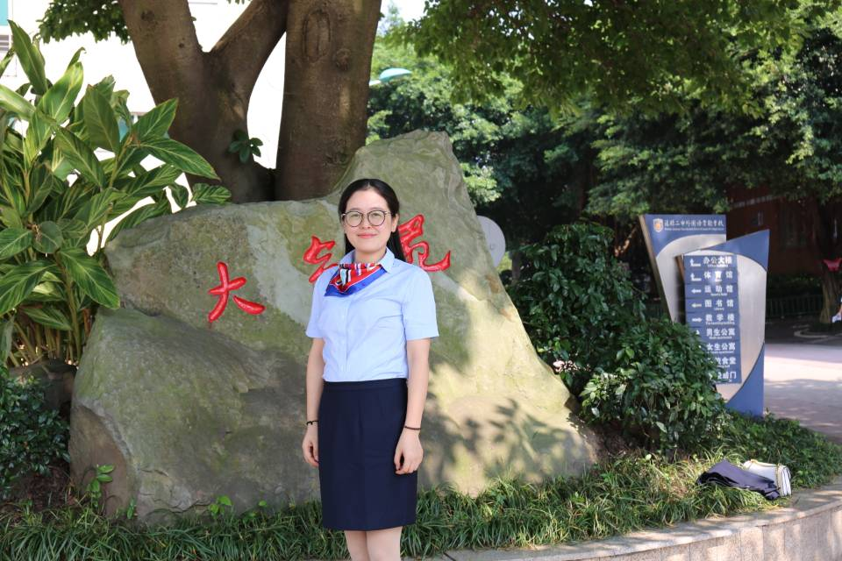
四川省优秀教师
泸州市骨干教师
泸县骨干教师
泸州市泸县优质课比赛“一等奖”获得者
泸县兼职教研员
泸县“一师一优课”评委
泸二外道德与法治学科主任
名师工作室领衔人
谢 海 燕

Slide 3
一、工作室的简单介绍
二、工作室的指导思想
三、工作室的研修目标
四、工作室的组成成员
五、工作室的具体工作内容、要求和分工
六、工作室的总目标
七、工作室的制度保障

Slide 4
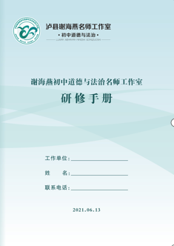
一、工作室的简单介绍
工作室的名称：泸县谢海燕名师工作室
工作室的logo和口号
工作室的研修手册

Slide 5
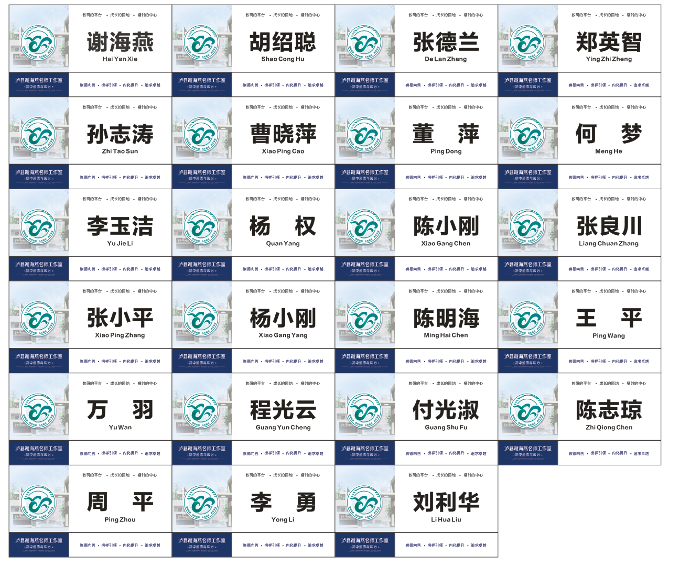
一、工作室的简单介绍
工作室横幅
工作室的座位牌

Slide 6
二、工作室的指导思想
教研的平台、成长的园地、辐射的中心
在县教体局教研室领导下，以课堂教学为主阵地，以课例研究为主载体，通过组织开展教材研读、课堂教学研究、命题研究与实践、课题研究与论文交流、专题讲座、说课、送教、学习反思等活动，（研修活动内容与形式）提高研修团队全体教师的理论水平、教学水平和科研能力，并发挥研修团队的辐射作用，带动建设一支政治强、情怀深、思维新、视野广、自律严、人格正、名师辈出的思政课教师队伍，辐射泸县初中道德与法治课堂教学改革，提升立德树人和教学成绩。

Slide 7
三、工作室的研修目标
1．个人成长的园地。在工作室的规划引领下，教师个人拟定研修计划，结合自身教学和工作室的工作，努力修为，使工作室成员在职业道德、专业知识、教科研能力、学术水平等方面的综合素质明显提高，用3年的时间成为各具特色的教学骨干。（自我）
2．学习研究交流的平台。以谢海燕工作室为平台，以课例和专题研究为活动载体，通过网络学习研讨、线下研修、外出学习等形式，向同行开放研讨课、专题交流等活动，促使工作室成员提升自我、服务学校。（学校）
3．引领辐射的中心。以谢海燕工作室为展示舞台和辐射中心，有计划在全县开展示范课、专题讲座、命题研究与推送、课题研究与论文交流、诊断送教等活动，展示工作室成员的风采，服务、引领全县道德与法治教育教学。（全县）

Slide 8
四、工作室组成成员：（23人）
成员 | 单位 | 成员 | 单位 | 成员 | 单位
谢海燕 | 泸二外 | 陈明海 | 太伏中学 | 万羽 | 玄滩学校
董 萍 | 泸二外 | 陈志琼 | 云锦中学 | 王平 | 太伏中学
杨 权 | 泸二外 | 陈小刚 | 立石中学 | 杨小刚 | 石桥中学
曹晓萍 | 泸二外 | 程光云 | 喻坪学校 | 张德兰 | 宋观学校
李玉洁 | 泸二外 | 付光淑 | 青龙中学 | 张良川 | 中峰学校
何梦 | 泸二外 | 胡绍聪 | 瓦子中学 | 张小平 | 马溪学校
李勇 | 云龙中学 | 刘利华 | 泸县六中 | 郑英智 | 宋观学校
孙志涛 | 梁才学校 | 周平 | 上坪学校
（排名不分先后）
工作室qq群： 950994443 “谢海燕名师工作室”
工作室办公点：泸县二中外国语实验学校雨竹楼三楼会议室

Slide 9
五、工作室的具体工作内容、要求和分工
在工作室培养期间，工作室每名成员要做到“十个一”：
1.“精读一本专著”，每学年精读一本教育教学专著，撰写读书笔记和读书心得，交课程资源研发组归档；
2.“学到一位名师”，每学年系统研究学习一位教育名家或深度跟踪并学习一位名师，梳理教育名家（名师）的教育理念和有效做法，并在教育教学中实践，撰写2份实践案例，交课程资源研发组归档；
3.“做好一次报告或上好一次公开课”，每学年面对工作室成员和区域教师做一次较高质量的学术报告或公开课，相关资料交课堂教学管理组归档；

Slide 10
五、工作室的具体工作内容、要求和分工
4.“搞好一项学科教学研究”，每学年在专项课题研究指引下结合本校或本区域实际做一项初中德法教育教学研究项目，并在区域内进行实施，相关资料交课题研究管理组归档；
5.“编成一集优秀课例（2个）”，根据自己的教学实际，每学年整理2个优秀课例，在一定区域范围内分享，参加各级各类评选，力争获奖，交课程资源研发组归档；
6.“写好一篇论文”，每学年写一篇高质量的德法学科教育教学论文，并在正规期刊发表，交课题研究管理组归档；

Slide 11
五、工作室的具体工作内容、要求和分工
7. “设计一节课”， 每学年各学员根据结合自己所任教年级进行一次教学设计，并上交课堂教学管理组存档；
8. “带好一个及以上徒弟”， 每学年起好引领示范作用，要有青蓝工作计划与总结，要有相互听课评课印证材料并交课堂教学管理组归档；
9. “获一项荣誉”， 每学年各学员要力争获得校级及其以上的一项荣誉，交文化宣传组归档和宣传；
10. “命制一套学科综合试题”， 每学期根据所任教年级命制一套单元、半期、期末试题、中考模拟试题，试题要求必须自己编制，不得直接从网上复制，交课程资源研发组归档。

Slide 12
谢海燕名师工作室在领衔人领导下，按照“协商式、互助式、 实效性”的原则，设立一个学术顾问组和四个专门工作小组，各负其责，协调配合。具体分工如下：
工作室成员分工及职责
一、学术顾问组
二、工作室工作小组
（一）学术秘书、活动策划组
（二）文化宣传组
（三）课题研究指导组
（四）教学管理、资源库建设组

Slide 13
谢海燕名师工作室在领衔人领导下，按照“协商式、互助式、 实效性”的原则，设立一个学术顾问组和四个专门工作小组，各负其责，协调配合。具体分工如下：
工作室成员分工及职责
一、学术顾问组
泸县教体局教研室初高中政治教研员 孙成刚

Slide 14
工作室成员分工及职责
二、工作室工作小组
（一）学术秘书、活动策划组
组长：李玉洁
组员：孙志涛、李勇、张德兰
职责：
1.工作室活动的通知、组织、实施；
2.工作室文化的初拟、商讨、确定、使用；
3.工作室交流现场的确定、流程、方式；
4.工作室人员的调配与组合；
5.工作室经费的使用建议与监督。
完成主持人交办的其他工作。

Slide 15
工作室成员分工及职责
二、工作室工作小组
（二）文化宣传组
组长： 何梦、杨权
组员：张小平、杨小刚、周平、刘利华
职责：
1.工作室活动材料的拟定、发行、收集；
2.工作室活动的宣传、报道、总结；
3.工作室对外的联络与推介；
4.工作室成员的考核与评价；
5.工作室档案的整理与保存。
6.完成主持人交办的其他工作。

Slide 16
工作室成员分工及职责
二、工作室工作小组
（三）课题研究指导组
组长：董萍
成员：郑英智、陈小刚、付光淑、陈志琼、陈明海、程光元
职责：重点负责选题立项，研究实施，成果推广、结题申奖、论文撰写指导等工作；

Slide 17
工作室成员分工及职责
二、工作室工作小组
（四）教学管理、资源库建设组
组长：曹晓萍
成员：胡绍聪、张良川、王平、万羽、程光元
职责：重点负责各类外出支教、帮扶、献课、教学指导管理和初中英语资源库建设和应用。

Slide 18
六、工作室的总目标
（一）带一支团队。通过三年为周期的培养计划的实施，有效推动培养对象的专业成长，力求在一个工作周期内使工作室成员在师德规范上出典范，课堂教学上出精品，课题研究上出成果，实现工作室成员的专业成长和专业化发展。
（二）抓一个项目。在实践中总结教育教学经验，瞄准课程实施和教学改革前沿，探寻教研教改的新思路、新方法，并确定一项具有实用价值的科研课题，并以此为研究方向，在实践探索中破解学科教学难题，带领本工作室成员开展有效的科研活动。
（三）做一次展示。引领初中道德与法治学科建设，力争每年承担一次县级主题展示活动，以研讨会、报告会、名师论坛、公开教学、现场指导等形式，有目的、有计划、有步骤地传播先进的教育理念和教学方法，充分发挥名师的带头、示范、辐射作用，从而形成名优群体效应，实现优质教育资源的共享。

Slide 19
六、工作室的总目标
（四）建一个微信公众号。创建微信公众号，及时传递工作室成员的学习成果，交流工作室研究成果，使公众号成为初中道德与法治教学动态工作站、成果辐射源和资源生成站，以互动的形式面向广大教师和学生，并把相关优秀的资源提供给广大教师和学生。
（五）出一批成果。工作室教育、教学、科研等成果以精品课堂教学实录、案例集、课例集、论文、课题报告、专著等形式向外输出。

Slide 20
七、工作室的制度保障
1．学期初（9月30号/3月30号前）工作室成员根据工作室总体安排制定出个人研修计划，交工作室秘书处。
2．参加工作室的研修活动，不得无故推诿、迟到缺席。工作室做好考勤记录。
3．完成研修工作，不得无故推诿。工作室做好统计、督促。
4．工作室成员每学期完成一本教学专著或一篇教学理论文章的阅读， 并结合教学实际撰写800字以上学习心得（反思），参与好书推荐，交流读书心得。
5．总结教育教学经验，积极撰写高质量的教学设计、教学案例、教学叙事、教育叙事等，每人每学年争取向相关教学杂志（栏目）投稿一次；积极参加省市县论文评选，至少一篇论文获县级一等奖以上。

Slide 21
七、工作室的制度保障
6．做好资料收集。工作室成员各项材料按时上交，文字材料格式要求：A4，页边距上下左右25毫米；标题（三号，黑体），副标题（小四号仿宋），行距1.5倍；正文（小四号，宋体），行距22磅；表格文字根据实际情况灵活处理。
7．在学科外出学习培训、评先推优中，首先考虑推选工作室优秀成员。将工作室成员的积极表现以书面等多方式反馈给所在学校；
8．一年内不参加研修活动，或无故推诿不完成三项以上研修工作要求，作为自动退出。

Slide 22
谢谢聆听！

